Slide 1

זכויות נוער
בשוק העבודה
יפעת ברוש ומאור בלילטי.

Slide 2



על מה נדבר?
    השחקנים בשוק העבודה
    שכר מינימום
    חוקי העסקת נוער

Slide 3
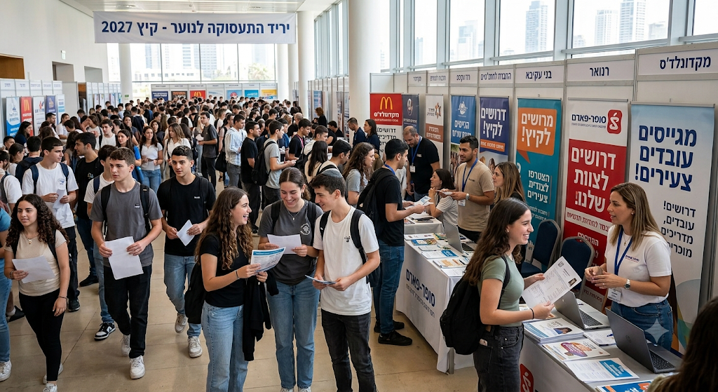
השחקנים בשוק העבודה
Notes:
"תארו לעצמכם את הקיץ הקרוב – העירייה החליטה להרים את הכפפה ופתחה את 'יריד התעסוקה לנוער - קיץ 2027'. האולם מלא, המוזיקה ברקע, ומאות בני נוער זורמים בין הדוכנים השונים. הביטו בתמונה שלפניכם ונסו להבין מה בעצם קורה שם באולם."
שאלות לדיון:
הביטו בדוכנים מימין. מי הם הגופים והאנשים שעומדים שם ומחפשים עובדים בקיץ?
תשובה מצופה: המעסיקים.
דוגמאות למעסיקים בקיץ: רשתות מזון מהיר (כמו מקדונלד'ס), רשתות פארם ומסחר (כמו סופר-פארם), קייטנות, צהרונים ותנועות נוער, בריכות שחייה, פארקי מים ומתחמי בילוי, מסעדות ובתי קפה…
מהעבר השני של השולחן, מי הם האנשים שמסתובבים בין הדוכנים ומחלקים קורות חיים?
תשובה מצופה: העובדים (ובמקרה של היריד – נוער).
אילו יכולות, כישורים או שירותים יש לבני נוער שיוצאים לשוק העבודה להציע למעסיקים?
תשובות אפשריות: הדרכה: ניסיון בהדרכה בתנועות נוער, סבלנות ויכולת עבודה עם ילדים (לקייטנות ולצהרונים), שירות ומכירות: יחסי אנוש טובים, אדיבות תקשורתית ועבודה מול קהל, מלצרות ותפעול: זריזות, יכולת עבודה תחת לחץ ועבודת צוות, טכנולוגיה ומדיה: שליטה ברשתות חברתיות, עריכה או תפעול מערכות דיגיטליות.

Slide 4

מסקנה:
בשוק העבודה פועלים שני שחקנים מרכזיים:
  המעסיקים שמבקשים עובדים (הביקוש)
  והעובדים שמציעים את הזמן, המיומנויות והכישורים שלהם (ההיצע).
המפגש בין השניים ביריד התעסוקה הוא תחילתו של משא ומתן,
ומהמפגש הזה נולדים החוזה, תנאי העבודה וגובה השכר.
Notes:
"תארו לעצמכם את הקיץ הקרוב – העירייה החליטה להרים את הכפפה ופתחה את 'יריד התעסוקה לנוער - קיץ 2027'. האולם מלא, המוזיקה ברקע, ומאות בני נוער זורמים בין הדוכנים השונים. הביטו בתמונה שלפניכם ונסו להבין מה בעצם קורה שם באולם."
שאלות לדיון:
הביטו בדוכנים מימין. מי הם הגופים והאנשים שעומדים שם ומחפשים עובדים בקיץ?
תשובה מצופה: המעסיקים.
דוגמאות למעסיקים בקיץ: רשתות מזון מהיר (כמו מקדונלד'ס), רשתות פארם ומסחר (כמו סופר-פארם), קייטנות, צהרונים ותנועות נוער, בריכות שחייה, פארקי מים ומתחמי בילוי, מסעדות ובתי קפה…
מהעבר השני של השולחן, מי הם האנשים שמסתובבים בין הדוכנים ומחלקים קורות חיים?
תשובה מצופה: העובדים (ובמקרה של היריד – נוער).
אילו יכולות, כישורים או שירותים יש לבני נוער שיוצאים לשוק העבודה להציע למעסיקים?
תשובות אפשריות: הדרכה: ניסיון בהדרכה בתנועות נוער, סבלנות ויכולת עבודה עם ילדים (לקייטנות ולצהרונים), שירות ומכירות: יחסי אנוש טובים, אדיבות תקשורתית ועבודה מול קהל, מלצרות ותפעול: זריזות, יכולת עבודה תחת לחץ ועבודת צוות, טכנולוגיה ומדיה: שליטה ברשתות חברתיות, עריכה או תפעול מערכות דיגיטליות.

Slide 5
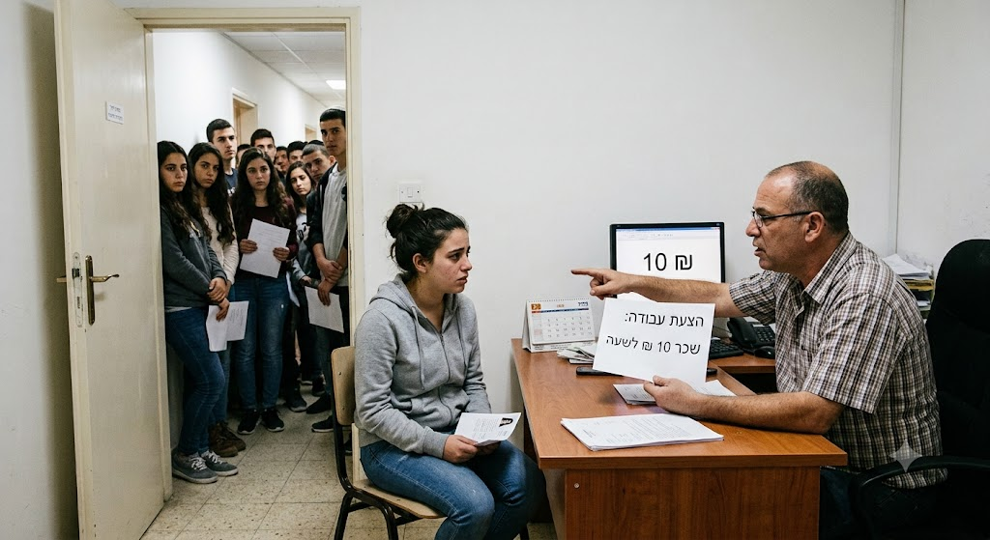
שכר מינימום= השכר הנמוך ביותר שהחוק מאפשר למעסיקים לשלם לעובדיהם.
Notes:
תדמיינו את הסיטואציה הבאה: קיץ, חם, ומאות בני נוער מחפשים עבודה ראשונה. עומר, תלמידת כיתה ט', מגיע לראיון עבודה בבית קפה. המנהל אומר לה: 'יש לי 20 בני נוער שמחכים מחוץ לדלת. אני מוכן לשלם לך 10 שקלים לשעה. רוצה? יופי. לא רוצה? הבא בתור'."
שאלת פתיחה לדיון בכיתה:
המורה: "האם עומר יכולה לנהל פה משא ומתן אמיתי? מה יקרה אם המדינה לא תתערב בכלל?"
תגובות מצופות מתלמידים: "אין לה ברירה", "זה לא פייר", "מישהו אחר יקח את העבודה במקומה".

Slide 6


שכר מינימום
שכר המינימום עלה באפריל 2026 ל 6,443.85 ש”ח למשרה מלאה
אוויר לנשימה עבור עובדות ועובדים רבים.
Notes:
שאלות לדיון כיתתי:
1. מדוע בכתבה כתוב שהעלאת שכר מינימום היא 'אוויר לנשימה'?
הסבר לתלמידים: שכר המינימום אינו סתם מספר; הוא נועד להבטיח קיום בכבוד, תשלום על שכירות, אוכל וחשבונות.
2. אם כולם רוצים להרוויח כמה שיותר, למה שהמדינה תצטרך לקבוע חוק? למה שהשוק לא יקבע לבד?
תובנה מרכזית: המדינה מתערבת כי במצבים רבים (כמו עבודה בלתי מקצועית או עודף עובדים), למיקוח של העובד הבודד אין כוח. שכר המינימום יוצר "רשת ביטחון" המונעת ניצול.

Slide 7
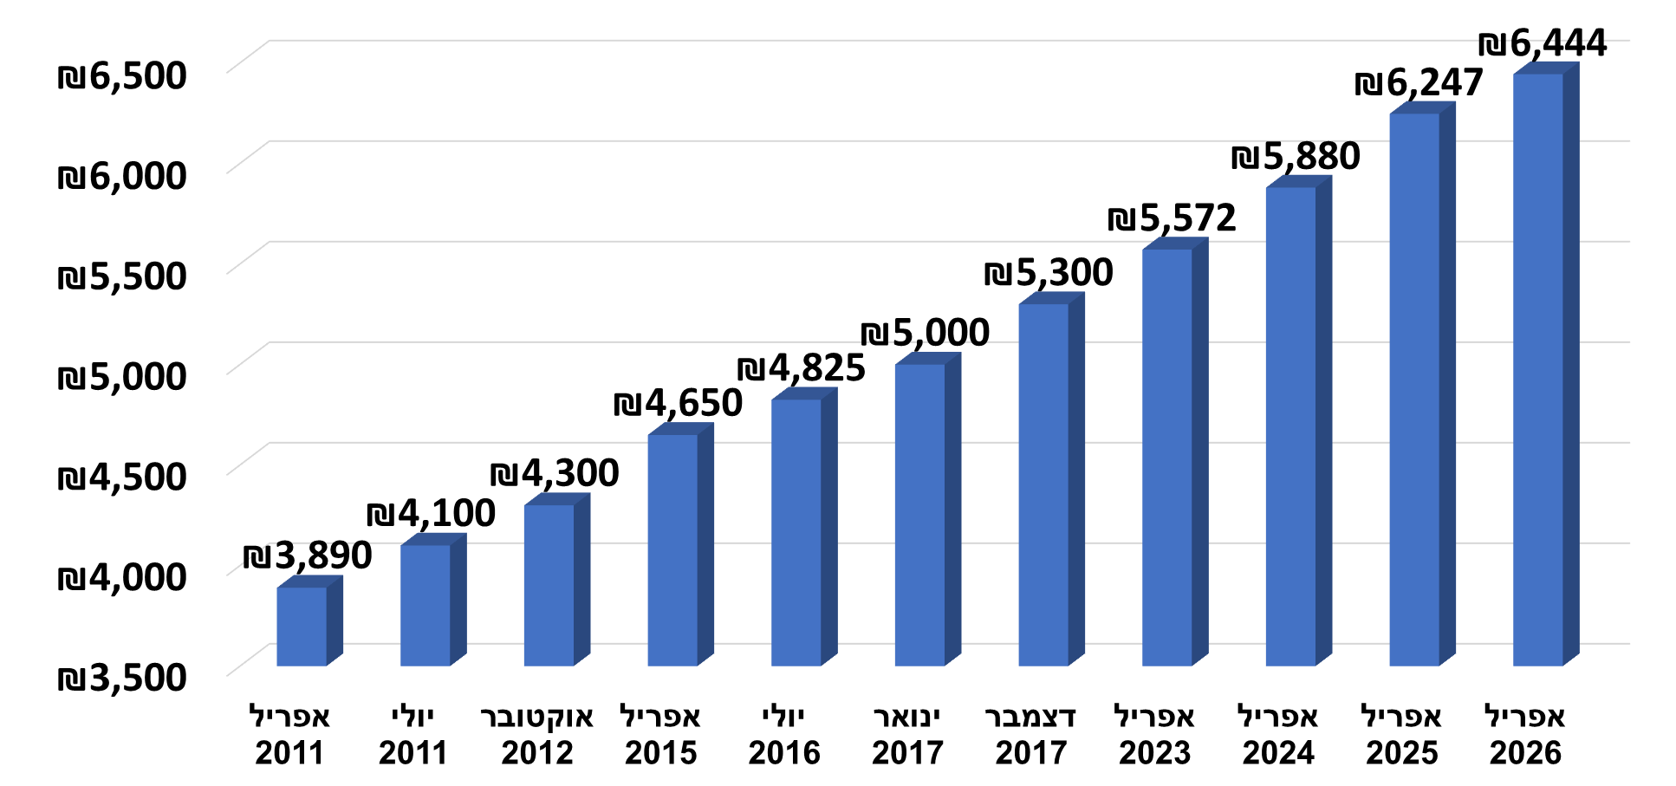
שכר מינימום- המגמה לאורך השנים

Slide 8
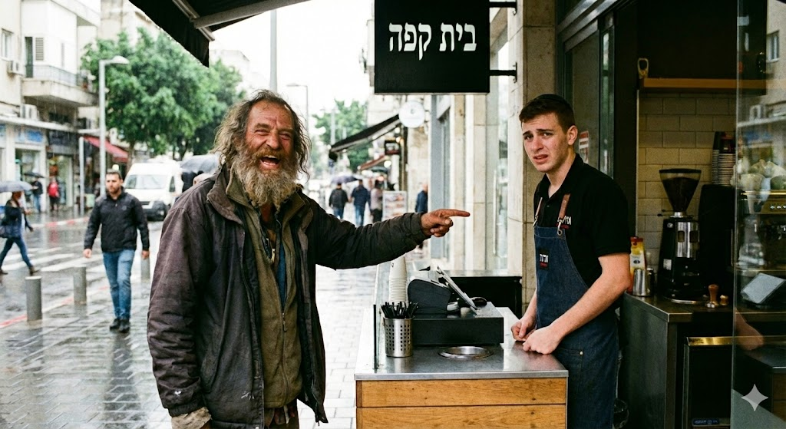
בעד או נגד?
אפילו אני מרוויח יותר
ממינימום...
Notes:
דיון בעד ונגד שכר מינימום:
חלקו את הכיתה לשתי קבוצות: קבוצה א' מייצגת את העובדים והארגונים החברתיים (בעד שכר מינימום גבוה), וקבוצה ב' מייצגת את בעלי העסקים והכלכלנים (מתנגדים או מסתייגים משכר מינימום גבוה).
טיעונים בעד שכר מינימום (קבוצה א'):
הגנה מניצול: מונע ממעסיקים חזקים לנצל עובדים חלשים או בני נוער שלא מכירים את הזכויות שלהם.
צמצום פערים: עוזר למשפחות משכבות חלשות לסגור את החודש.
מוטיבציה: עובד שמרוויח שכר הוגן עובד טוב יותר ומרגיש מוערך.
טיעונים נגד / סיכונים בשכר מינימום (קבוצה ב'):
עליית מחירים (אינפלציה): אם בעל בית קפה צריך לשלם יותר למלצרים, הוא יעלה את המחיר של הקפה והכריך.
אבטלה מוגברת: אם שכר המינימום גבוה מדי, מעסיק קטן לא יוכל להרשות לעצמו 5 עובדים ויפטר 2 מהם.
פגיעה בבני נוער: אם מעסיק חייב לשלם שכר גבוה, הוא מעדיף לקחת מבוגר עם ניסיון ולא בן/ בת נוער בקיץ.

Slide 9
שכר מינימום- חישוב לפי גיל ושעות עבודה
*מעודכן לאפריל 2026 (6,444 ₪ בחודש)
גיל ואופן חישוב השכר השעתי | שעות 1-8: 100% | שעות 9-10: 125% (שכר בסיס כפול 1.25) | שעות 11 ומעלה, שבת וחג: 150% (שכר בסיס כפול 1.5)
עד גיל 16: | 26.07 ₪ | 32.58 ₪ | 39.1 ₪
עד גיל 17: | 27.93 ₪ | 34.91 ₪ | 41.89 ₪
עד גיל 18: | 30.91 ₪ | 38.63 ₪ | 46.36 ₪
גיל 18 ומעלה: | 35.4 ₪ | 44.25 ₪ | 53.1 ₪
גיל ואופן חישוב השכר השעתי | שעות 1-8: 100% | שעות 9-10: 125%(שכר בסיס כפול 1.25) | שעות 11 ומעלה, שבת וחג: 150%(שכר בסיס כפול 1.5)
עד גיל 16: 70% משכר מינ' למבוגר לחלק ל 173 שעות חודשיות | ₪ 26.07 | ₪ 32.58 | ₪ 39.1
עד גיל 17: 75% משכר מינ' למבוגר לחלק ל 173 שעות חודשיות | ₪ 27.93 | ₪ 34.91 | ₪ 41.89
עד גיל 18: 83% משכר מינ' למבוגר לחלק ל 173 שעות חודשיות | ₪ 30.91 | ₪ 38.63 | ₪ 46.36
גיל 18 ומעלה: שכר מינ' למבוגר לחלק ל 182 שעות חודשיות | ₪ 35.4 | ₪ 44.25 | ₪ 53.1
70% משכר מינ' למבוגר
173 שעות חודשיות
75% משכר מינ' למבוגר
173 שעות חודשיות
83% משכר מינ' למבוגר
173 שעות חודשיות
שכר מינ' למבוגר
182 שעות חודשיות

Slide 10
שכר מינימום- חישוב לפי גיל ושעות עבודה
תרגיל: חשבו את משכורתה של רונית (לפני נסיעות, מיסים והפרשות שונות),
אם עבדה 12 ימים, כל יום 11 שעות עבודה. הניחו שרונית בת 19.
שכר עבור שעות 100%: בסיס שעתי 35.4 ₪ X1 (100%) X8 שעות יומיות = 283.2 ₪.
שכר עבור שעות 125%: בסיס שעתי 35.4 ₪ X1.25 (125%) X2 שעות יומיות (שעות 9-10) = 88.5 ₪.
שכר עבור שעות 150%: בסיס שעתי 35.4 ₪ X1.5 (150%) X1 שעות יומיות (שעה 11) = 53.1 ₪.
נסכום הכל ונקבל: 424.8 ₪ ליום עבודה בודד.
נכפיל ב12 ימים ונקבל: 5,097.6 ₪.

Slide 11


שכר מינימום- חישוב לפי גיל ושעות עבודה
אפקט יום ההולדת:
במזל טוב, חגגת יום הולדת 17 בתאריך 22.05.
את עובדת כבר חצי שנה בגלידריה השכונתית.
בחודש מאי, עבדת 5 שעות בכל יום.
א. מהו השכר השעתי שתקבלי עבור חודש מאי?
עד ה22.5 השכר השעתי 27.93 ₪ לשעה, לאחר מכן השכר עולה ל30.91 ₪ לשעה.
1.5
31.5
27.93 ש”ח
22.5
30.91 ש”ח

Slide 12
שכר מינימום- חישוב לפי גיל ושעות עבודה
אפקט יום ההולדת:
במזל טוב, חגגת יום הולדת 17 בתאריך 22.05.
את עובדת כבר חצי שנה בגלידריה השכונתית.
בחודש מאי, עבדת 5 שעות בכל יום.
ב. מהו השכר החודשי שתקבלי עבור חודש מאי
(עד ה21.5 עבדת 14 יום, החל מה22.5,
עבדת שבעה ימים נוספים).
(27.93 X 14 X 5) + (30.91 X 7 X 5) = 1,955.1 + 1,081.85 = 3,036.95

Slide 13

תרגול- חישוב שכר
לחצו כאן
Notes:
https://meyda.education.gov.il/files/Pop/0files/Financial-Education/worksheets/youth-rights.pdf

Slide 14

ליאם, בן 14.5, התקבל במהלך חופשת הקיץ לעבודה כמפעיל במתחם גיימינג. מנהל המתחם הסביר לו שבגלל שהציוד יקר ואין לו ניסיון קודם, עליו לבצע יומיים של "משמרות התלמדות" ללא תשלום כדי לבדוק את התאמתו.
המנהל עובר על החוק! כל דקת עבודה מחייבת תשלום שכר, כולל זמן "התלמדות" או ימי הכנה וניסיון.

Slide 15

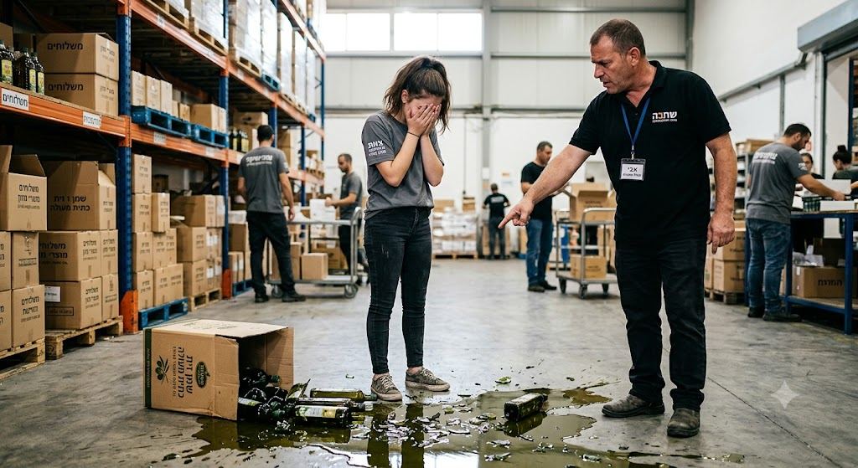
מאיה, בת 15, עובדת בחופשה כמלקטת הזמנות במרכז אריזה למשלוחי מזון מהירים. במהלך המשמרת, נפל מידיה בטעות קרטון עם בקבוקי זכוכית של שמן זית והם נשברו. מנהל המשמרת הודיע לה כי עלות הנזק תנוכה ממשכורתה.
המנהל עובר על החוק! חל איסור מוחלט לגבות "קנסות" או לנכות ממשכורתו של עובד סכומים בגין נזק לציוד או לסחורה, אלא אם כן הנזק נגרם במזיד.

Slide 16
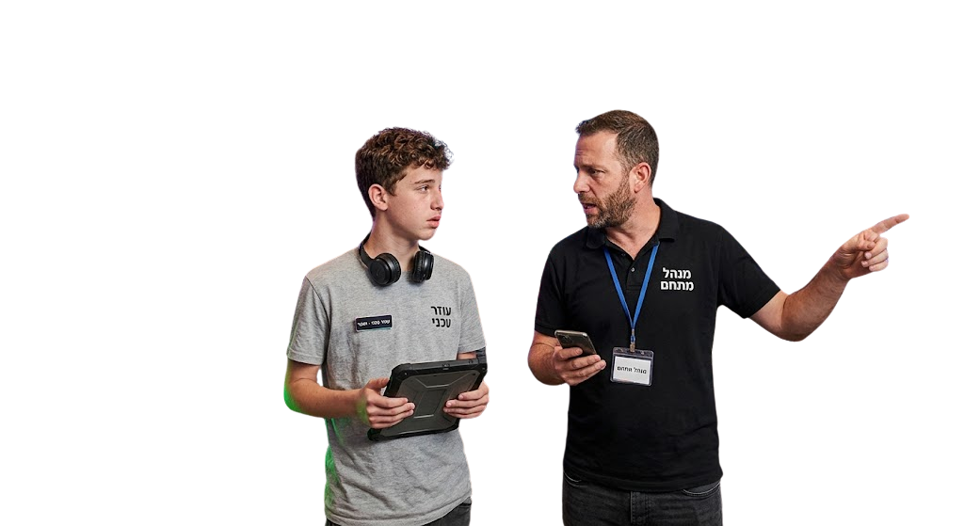
תומר, בן 15, עובד כעוזר טכני במתחם צילומים ופופ-אפ דיגיטלי. לאחר שעבד 7 שעות רצופות, ביקש מהמנהל לצאת להפסקה. המנהל סירב ואמר כי מכיוון שיש עומס במתחם ואין כרגע עובד שיחליף אותו, לא ניתן לצאת להפסקה במשמרת זו.
תומר צודק והמנהל טועה! עובד שעבד למעלה מ-6 שעות רצופות זכאי על פי חוק להפסקה של 45 דקות, שמתוכן לפחות חצי שעה חייבת להיות רצופה.

Slide 17
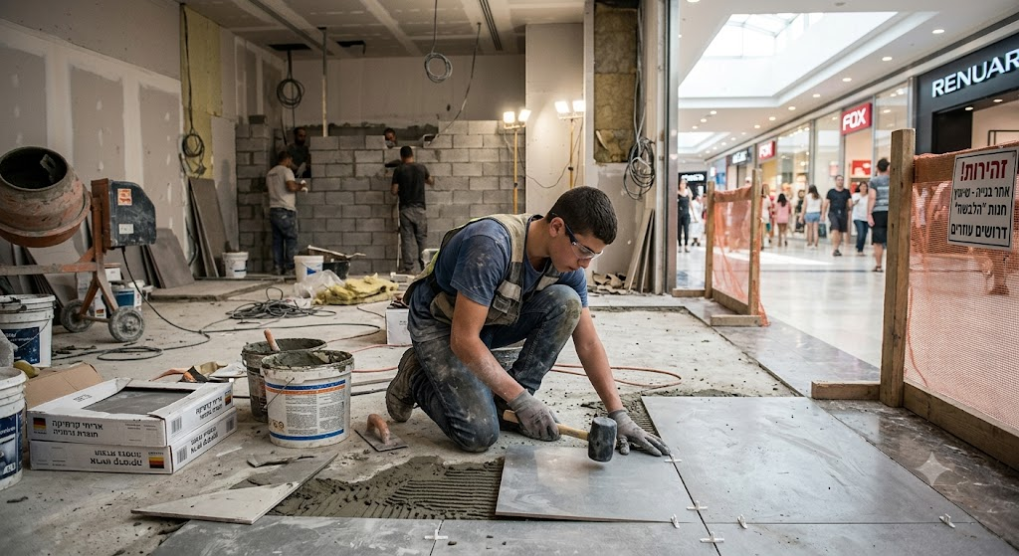
אורן, בן 15, הוזמן לעבוד כעוזר בשיפוץ חנות בתוך מרכז מסחרי, במסגרת זו נדרש לסייע בעבודות ריצוף ובנייה בתוך אתר השיפוצים.
תקנות החוק קובעות איסור מוחלט על העסקת בני נוער וקטינים בענף הבנייה.

Slide 18
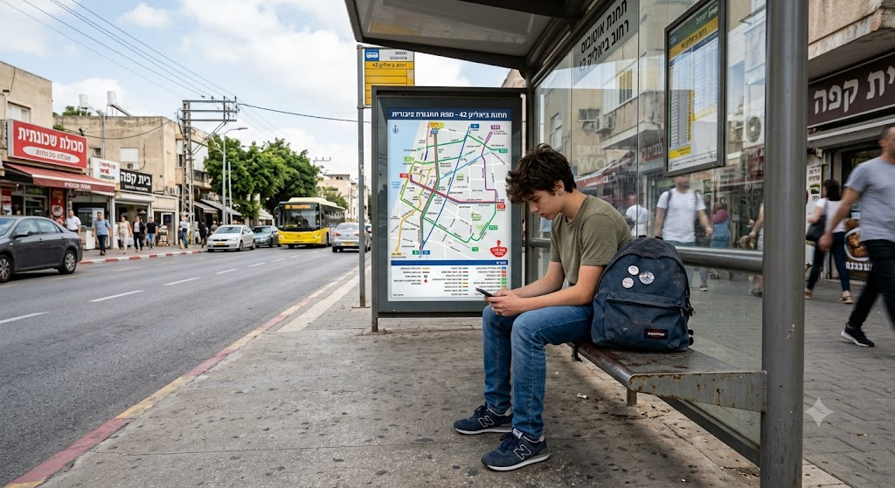
אייל, בן 15, עובד במחסן הפצה של מותג אופנה. הוא מתגורר במרחק של תחנת אוטובוס אחת (מרוחקת 350 מטר ממקום העבודה). המעסיק טען כי לאור הקרבה הגיאוגרפית, הוא אינו מחויב לשלם לו דמי נסיעות.
המעסיק צודק, יש לשלם תשלום בגין נסיעות לכל עובד שמקום מגוריו מרוחק מעל 500 מטרים או מעל 2 תחנות מאיסוף העבודה.

Slide 19
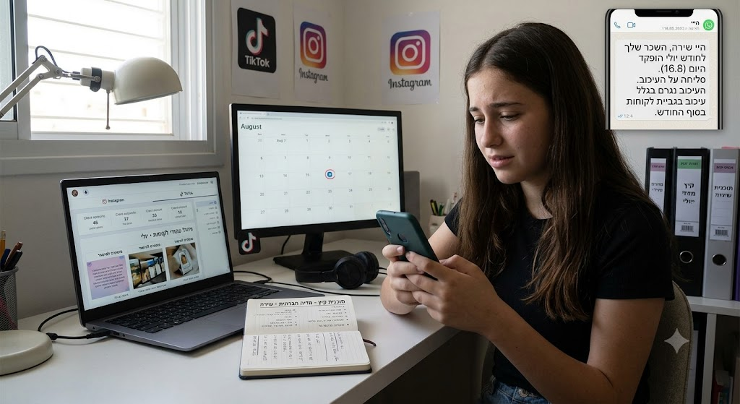
שירה, בת 14.5, עובדת בחופשה כעוזרת לניהול עמודי טיקטוק ואינסטגרם לעסקים. את משכורת חודש יולי היא קיבלה רק ב-16 באוגוסט. המעסיק הסביר שהעיכוב נגרם בשל עיכוב בחיוב של לקוחותיו בסוף החודש.
המעסיק עבר על החוק! יש לשלם את שכר העבודה עד ה-9 לחודש שלאחר תקופת ההעסקה.

Slide 20
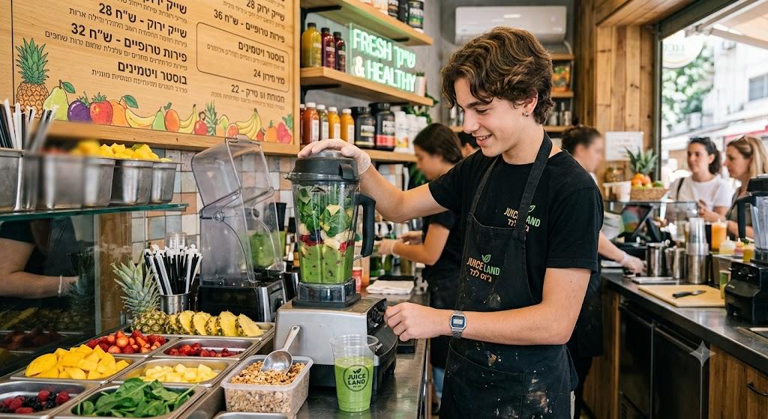
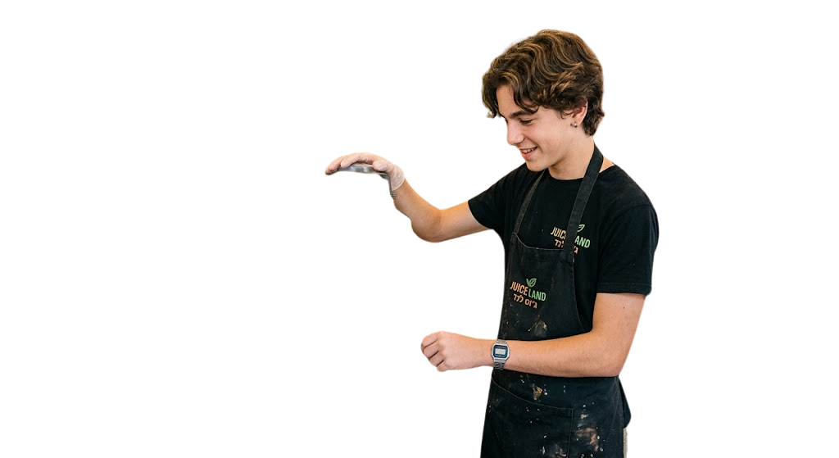
איתמר, בן 15, קיבל את תלוש המשכורת הראשון שלו מעבודתו בבר שייקים וגילה כי המעסיק ניכה מתוך השכר סכום עבור "דמי ביטוח לאומי". המנהל טען שזהו ניכוי חובה מכל עובד במדינה.
הניכוי אינו חוקי! המעסיק נדרש לשלם בעצמו ועל חשבונו את דמי הביטוח הלאומי עבור עובדים קטינים.

Slide 21
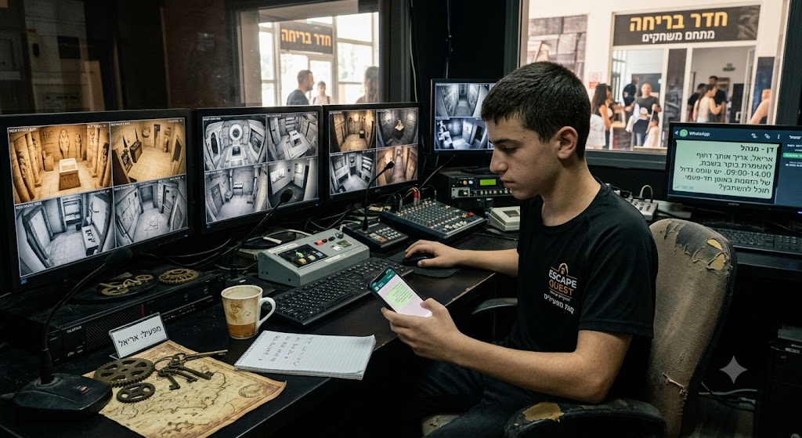
אריאל, בן 15, התקבל לעבודה כמפעיל במתחם חדרי בריחה. המעסיק ביקש ממנו לשבץ את עצמו למשמרת ביום שבת בבוקר באופן חד-פעמי בשל עומס מבקרים.
הבקשה אינה חוקית! החוק אוסר באופן מוחלט להעסיק נוער ביום המנוחה השבועי הנקבע לפי דתם.

Slide 22
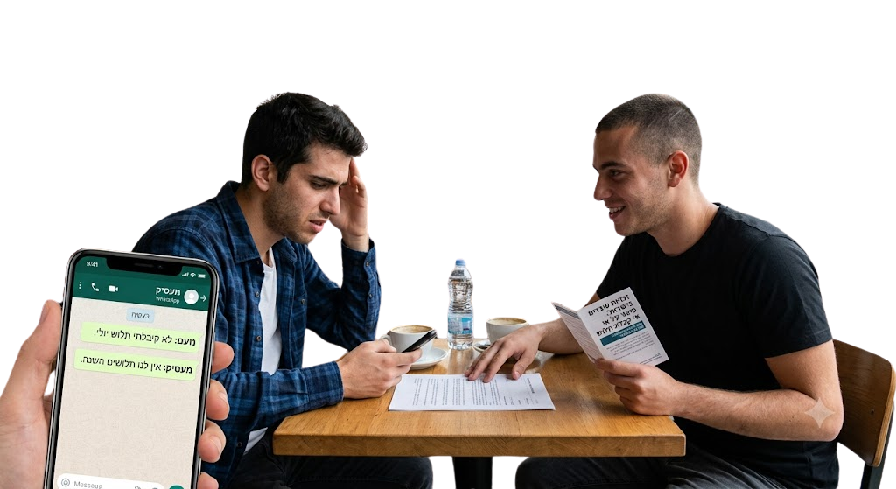
נועם לא קיבל תלוש שכר, והמעסיק סירב להנפיק לו. חברו הציע לתבוע פיצוי של עד 5,000 ש"ח.
החבר צודק! המעסיק חייב למסור תלוש שכר מפורט מדי חודש. אי-מסירת תלוש היא עבירה שעלולה לעלות לו בפיצוי של עד 5,000 ש"ח.

Slide 23
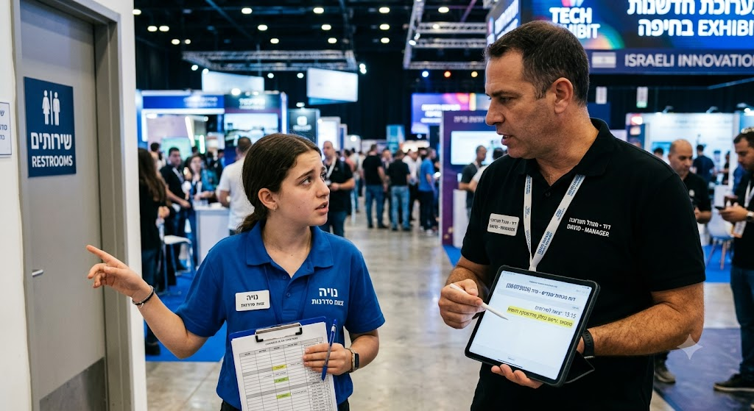
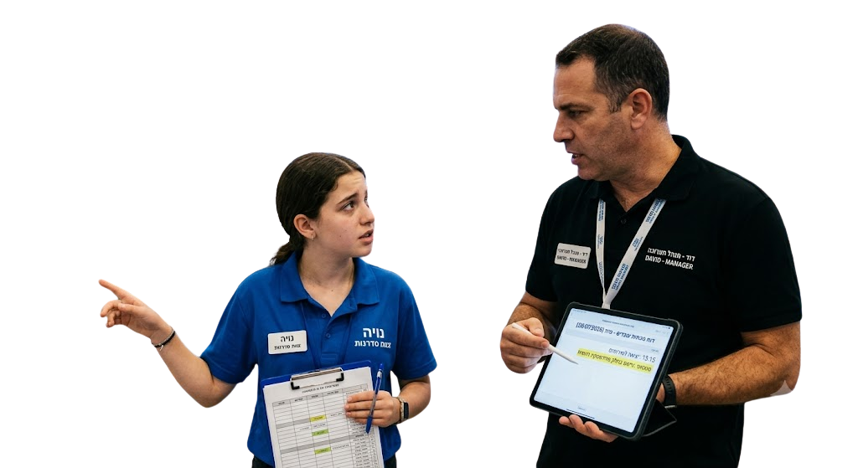
נויה, בת 14.5, עובדת כסדרנית בתערוכה. נויה ביקשה מהמנהל לצאת לשירותים, והמנהל דרש לרשום זאת כחלק מההפסקה.
המעסיק מחויב לאפשר יציאה לשירותים מבלי לקזז זאת משכר העובד או לחשב זאת כחלק מההפסקה ללא תשלום.

Slide 24
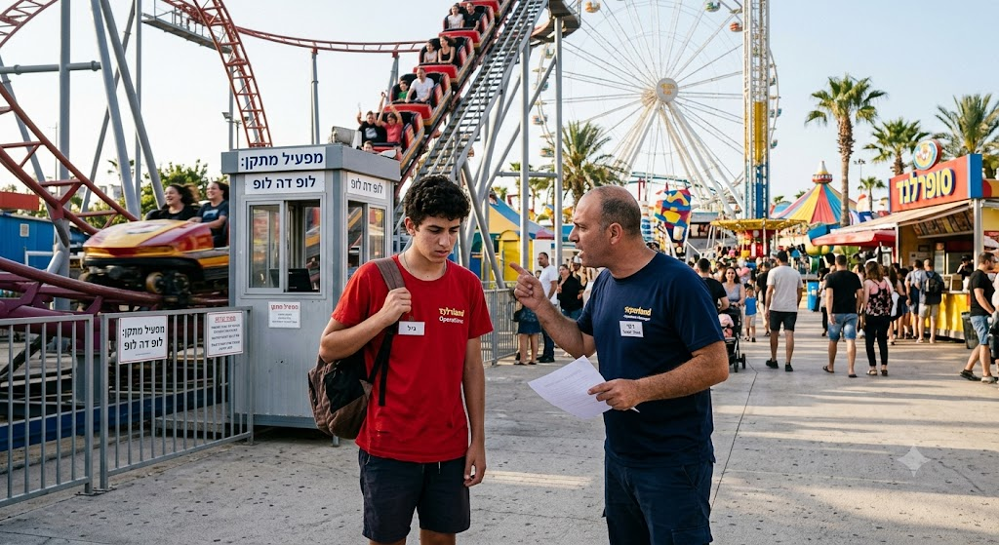
גיל, בן 15, עובד כמפעיל מתקנים בפארק. לאחר 4 חודשים, החליט להתפטר מהמקום ולא להתייצב למחרת לעבודה. המנהל טען שמכיוון שעבד 4 חודשים, עליו לתת התראה של 4 ימים מראש, אחרת הוא יקנס.
המנהל צודק! חוק "הודעה מוקדמת" תקף הן לגבי המעסיק והן לגבי העובד. אם עובד בוחר להתפטר, עליו למסור הודעה מוקדמת מראש של מספר ימים בהתאם לוותק שצבר במקום העבודה.

Slide 25
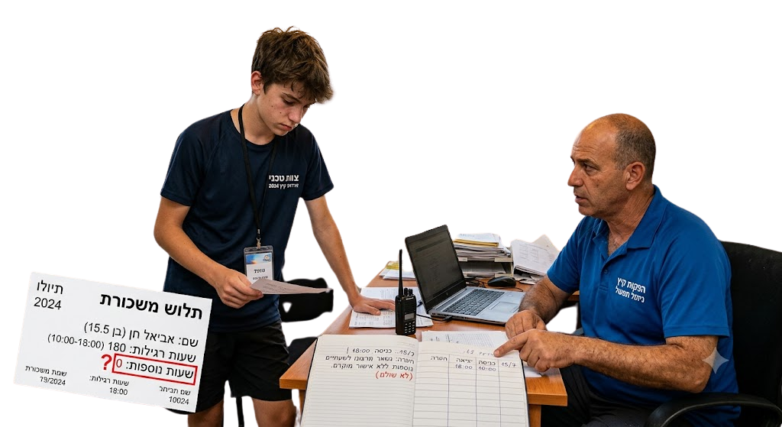
אביאל, בן 15.5, עובד בצוות טכני של הפקת אירועי קיץ בין השעות 10:00 עד 18:00. באחד הימים, נשאר מרצונו לשעתיים נוספות כדי לעזור לחבריו. בסוף החודש, ראה שלא קיבל תשלום על שעתיים נוספות אלו בטענה שנשאר מרצונו וללא אישור.
החוק מחייב תשלום על כל שעת עבודה בפועל (כולל שעות נוספות), אך הדבר דורש אישור מראש מהמנהל.

Slide 26

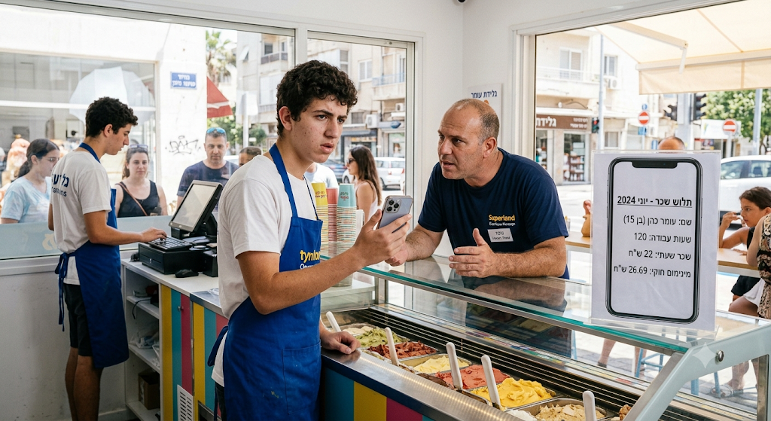

עומר, בן 15, עובד בגלידריה. המעסיק שילם לו שכר הנמוך משכר המינימום המוגדר בחוק לקטינים בגילו, בטענה שהעסק נמצא בחודשיו הראשונים וההכנסות עדיין נמוכות.
המעסיק עובר על החוק וצפוי לקנסות כבדים! שכר המינימום מהווה את רצפת השכר המחייבת על פי חוק, ונקבע בהתאם לגיל העובד.

Slide 27
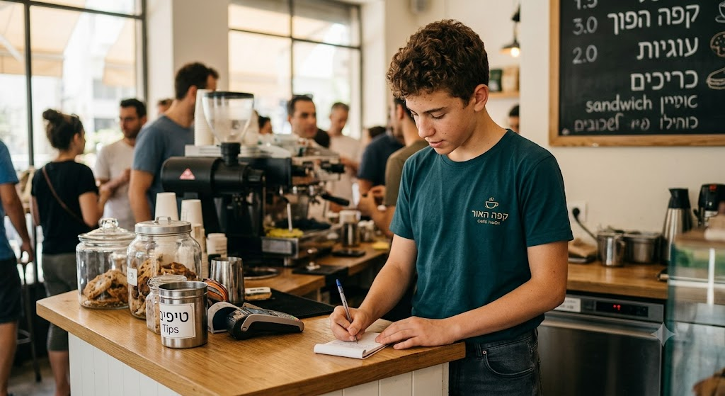
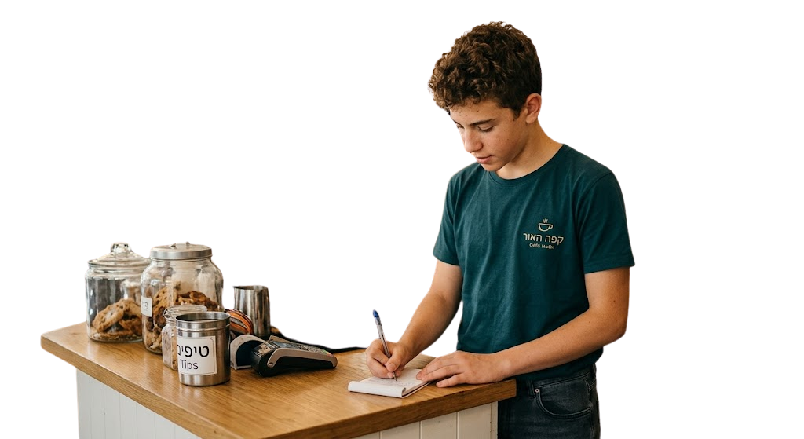
דניאל, בן 15, הסכים לעבוד תמורת טיפים בלבד, ואף אישר בכתב כי הוא מוותר מרצונו על שכר המינימום.
ההתנהלות אינה חוקית בעליל וההסכם בטל ומבוטל! אי-תשלום שכר מינימום הוא עבירה פלילית, ולא ניתן לוותר עליו או להחליפו בטיפים – גם בהסכמת העובד.

Slide 28
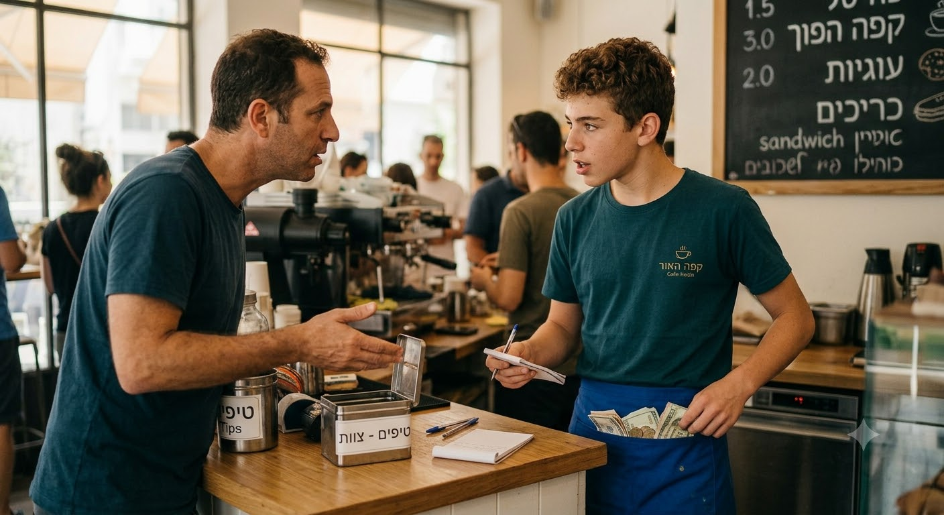
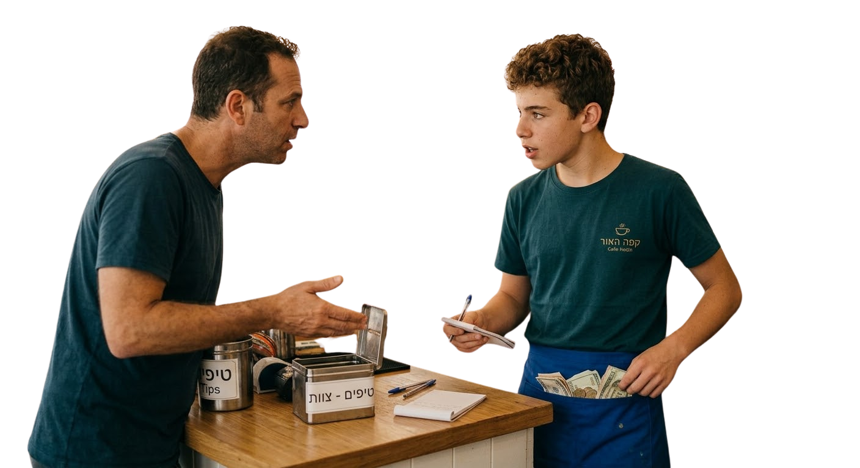
דניאל, בן 15, סירב להעביר את הטיפים שקיבל כמלצר לקופת העסק, בטענה שהם מתנה אישית מהלקוחות ושייכים לו בלבד.
דניאל טועה! בענף המסעדנות, כל הטיפים נחשבים לחלק מהשכר ונכנסים לקופת המעסיק, שמחויב להשתמש בהם לתשלום שכר מינימום והפרשת זכויות סוציאליות כחוק.

Slide 29

אבי עובד ברשת מזון מהיר ובאמצע החודש חגג יום הולדת 18. בסוף החודש ראה בתלוש כי השכר חושב לפי תעריף שעתי של גיל 17, וביקש לבדוק אם זה תקין.
החישוב לא תקין: בחודש יום ההולדת השכר מחושב באופן יחסי לפי שני תעריפים נפרדים – לפני יום ההולדת ואחריו.

Slide 30
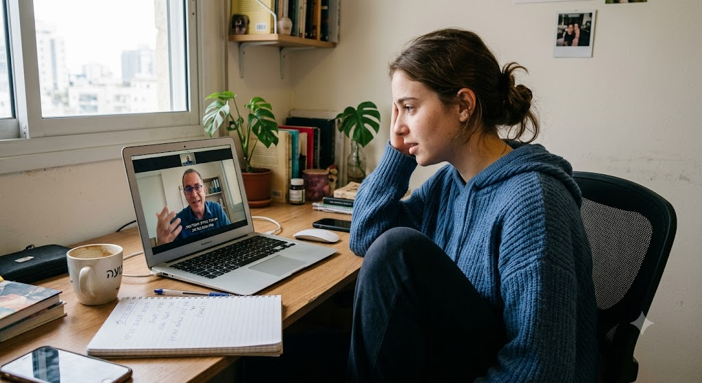

נועה, בת 15, החלה לעבוד מהבית, אך המנהל סיכם איתה תנאים בעל פה בלבד ולא מסר לה טופס תנאי העסקה וטופס 101, בטענה ששכרה הנמוך פוטר אותה מבירוקרטיה.
המעסיק מפר את החוק: חובה למסור טופס תנאי העסקה תוך 7 ימים (לגיל 18 ומטה), ועל נועה חלה חובת דיווח בטופס 101 ללא קשר לחבות המס שלה.

Slide 31
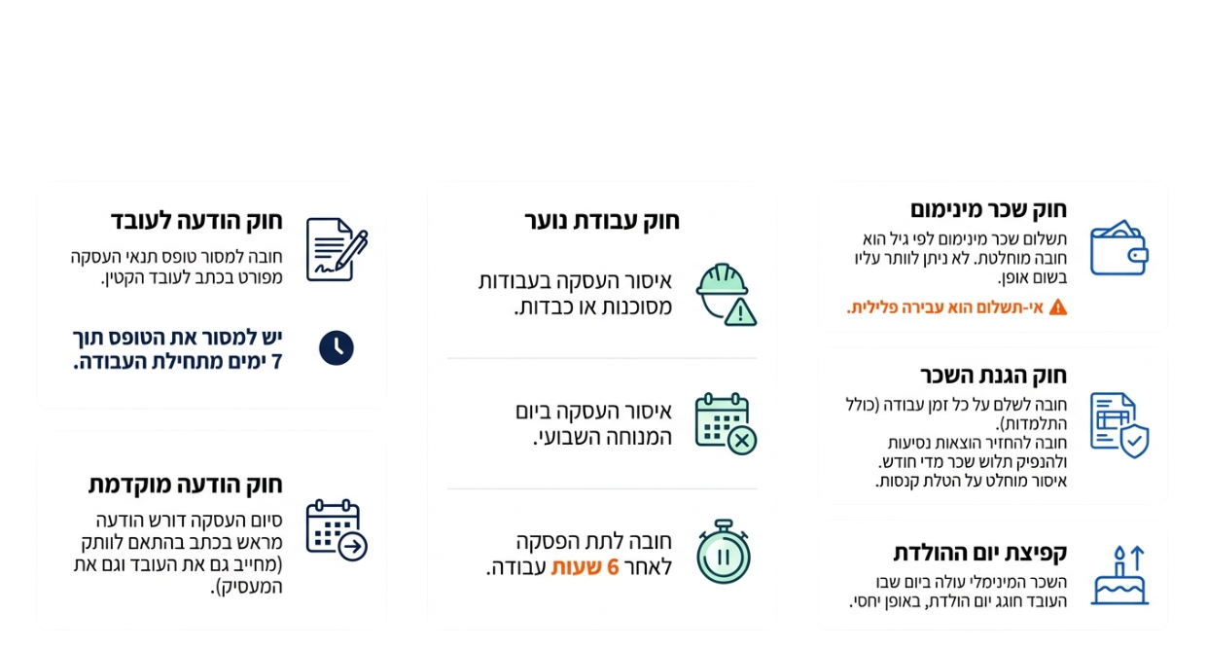
המדריך המעשי להעסקת נוער
חוזה וסיום
תנאים ובטיחות
שכר ותגמול
שכר ותגמול
חוק שכר מינימום
תשלום שכר מינימום לפי גיל הוא חובה מוחלטת. לא ניתן לוותר עליו בשום אופן.
אי-תשלום הוא עבירה פלילית.
חוק הגנת השכר
חובה לשלם על כל זמן עבודה (כולל התלמדות).
חובה להחזיר הוצאות נסיעות ולהנפיק תלוש שכר מדי חודש.
איסור מוחלט על הטלת קנסות.
קפיצת יום ההולדת
השכר המינימלי עולה ביום שבו העובד חוגג יום הולדת, באופן יחסי.
תנאים ובטיחות
חוק עבודת נוער
איסור העסקה בעבודות מסוכנות או כבדות.
איסור העסקה ביום המנוחה השבועי.
חובה לתת הפסקה לאחר 6 שעות עבודה.
חוזה וסיום
חוק הודעה לעובד
חובה למסור טופס תנאי העסקה מפורט בכתב לעובד הקטין.
יש למסור את הטופס תוך 7 ימים מתחילת העבודה.
חוק הודעה מוקדמת
סיום העסקה דורש הודעה מראש בכתב בהתאם לוותק (מחייב גם את העובד וגם את המעסיק).
Notes:
1. חוק שכר מינימום: מחייב תשלום שכר מינימום לפי גיל ולא ניתן לוותר עליו בשום אופן (אי-תשלום הוא עבירה פלילית).
2. חוק עבודת נוער: אוסר העסקה ביום המנוחה השבועי ובעבודות מסוכנות/כבדות, ומחייב מתן הפסקה לאחר 6 שעות עבודה.
3. חוק הגנת השכר: מחייב תשלום על כל זמן עבודה (כולל התלמדות), אוסר הטלת קנסות ומחייב הנפקת תלוש שכר מדי חודש.
4. חוק הודעה לעובד: מחייב מסירת טופס תנאי העסקה מפורט בכתב לעובד הקטין תוך 7 ימים מתחילת העבודה.
5. חוק הודעה מוקדמת: מחייב את העובד והמעסיק למסור הודעה מראש בכתב לפני סיום ההעסקה, בהתאם לוותק.
6. קפיצת יום ההולדת: השכר המינימלי עולה ביום שבו חוגגים יום הולדת, באופן יחסי.

Slide 32

תודה!
צוות הדרכת
חינוך פיננסי

